Slide 1



Slide 2
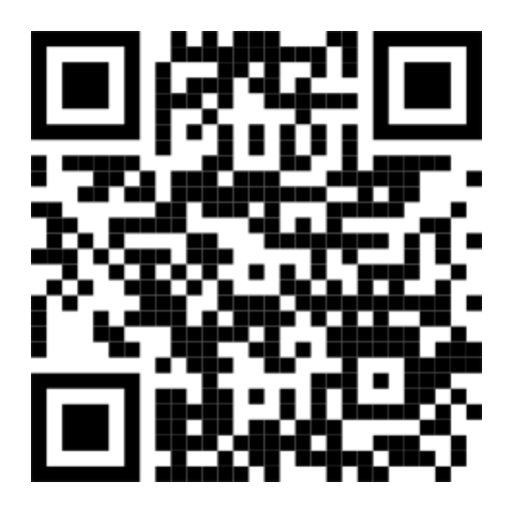
лифт
в будущее
второй уровень
третий уровень
четвертый уровень
пятый уровень

Slide 3

заголовка
второй уровень
третий уровень
четвертый уровень
пятый уровень

Slide 4
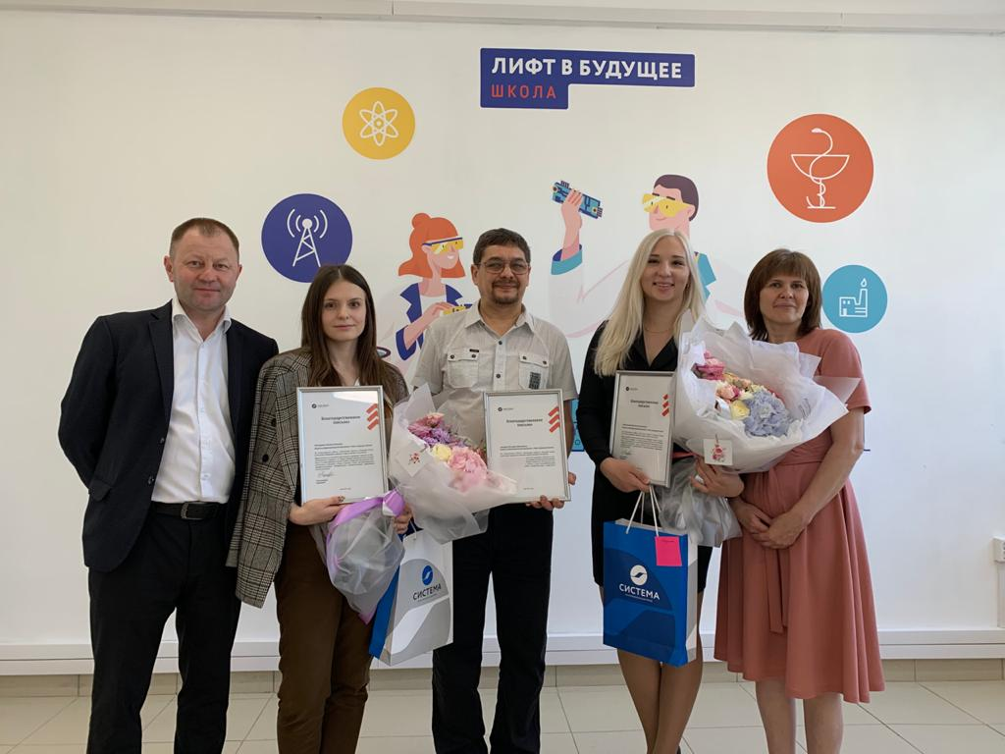
лифт
заголовка
в будущее
второй уровень
третий уровень
четвертый уровень
пятый уровень

Slide 5
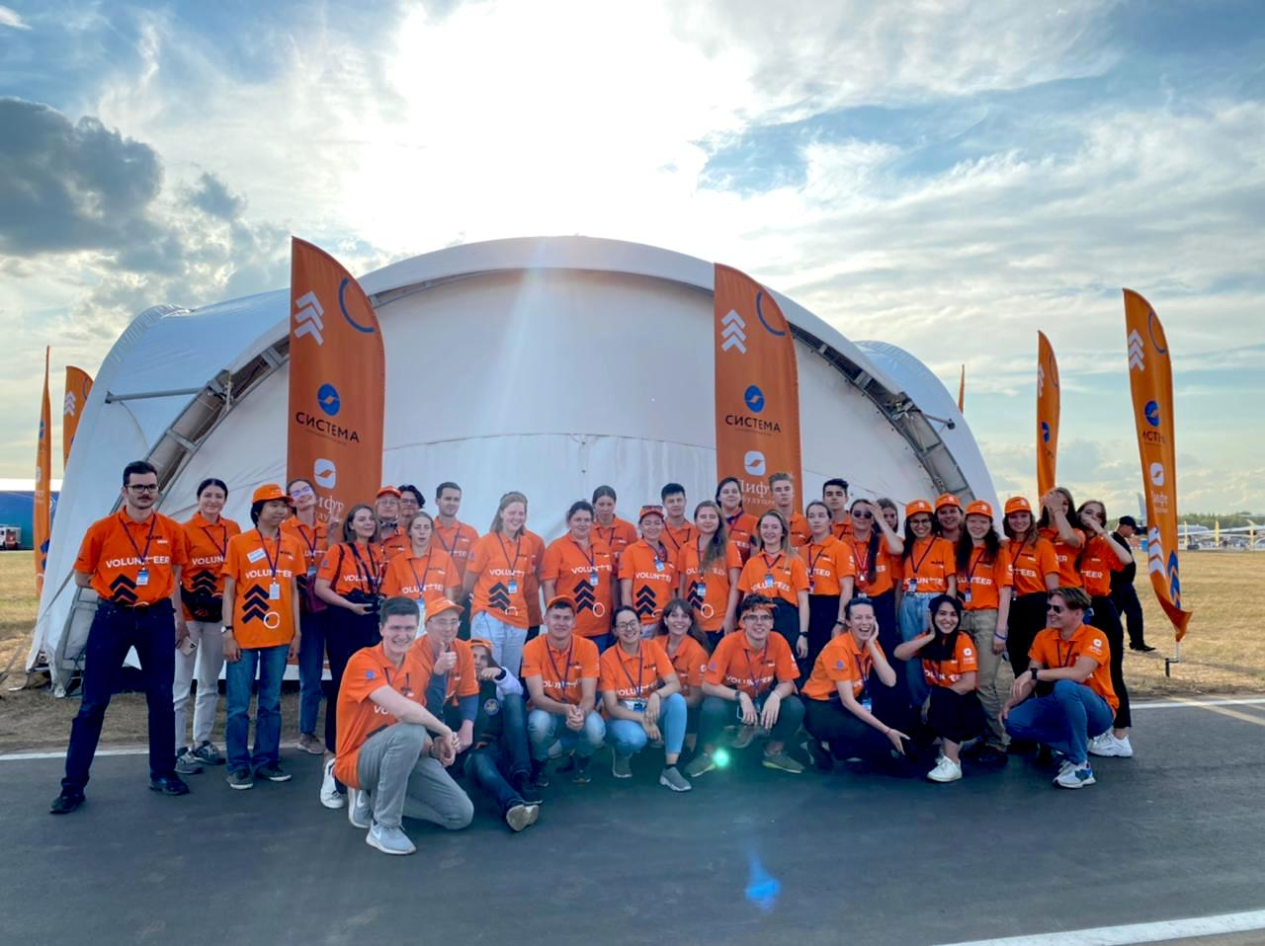
заголовка
второй уровень
третий уровень
четвертый уровень
пятый уровень
СМОТРЕТЬ

Slide 6

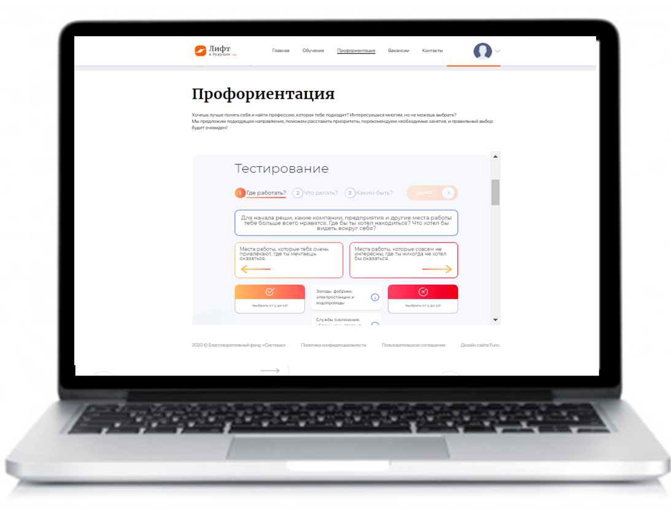

лифт
заголовка
в будущее
второй уровень
третий уровень
четвертый уровень
пятый уровень

Slide 7

заголовка
второй уровень
третий уровень
четвертый уровень
пятый уровень

Slide 8
лифт
заголовка
в будущее
второй уровень
третий уровень
четвертый уровень
пятый уровень

Slide 9
правила
1.2
убедитесь что у вас установлен шрифт montserrat ( если нет, к роме, его задача)
логотипы не должны находить на текст и др. элементы
не ставить на слайд больше одной стрелки
все буквы строчные, исключения: имена, названия компаний
в заголовке и тексте жирным выделяем главное
в булитах точки не ставим
все сторонние логотипы окрашивать (в серый цвет как бф)
инфографику не используем
придерживайтесь вспомогательным линиям
лого БФ должно быть на всех слайдах справа или слева внизу
фон слайдов должен сменяться последовательно
используйте готовые слайды: меню сверху - создать слайд
( на стрелочку) или выбирайте нужный слайд правой кнопкой мыши – макет – выбирайте нужный

Slide 10
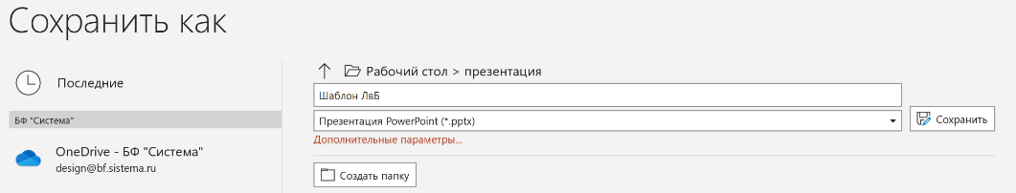
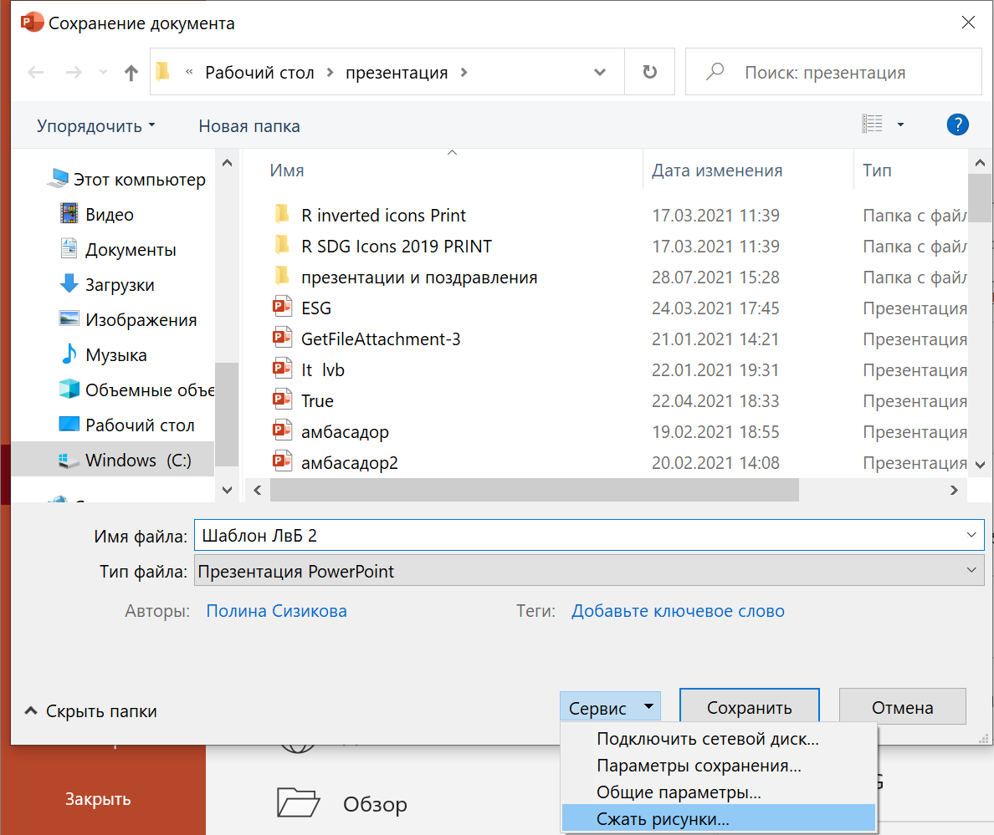
правила
2.2
обязательно сжимайте презентацию: сохранить как – дополнительные параметры
- сервис – сжать рисунки – сохранить
как вставлять фото в мягкие квадраты: выделяем изобр. - формат рисунка – обрезать – по фигуре – прямоугольник : скругленные углы- желтым кружком регулируйте скругление( лучше меньше)
фото на слайде с одинаковым фоном

Slide 11
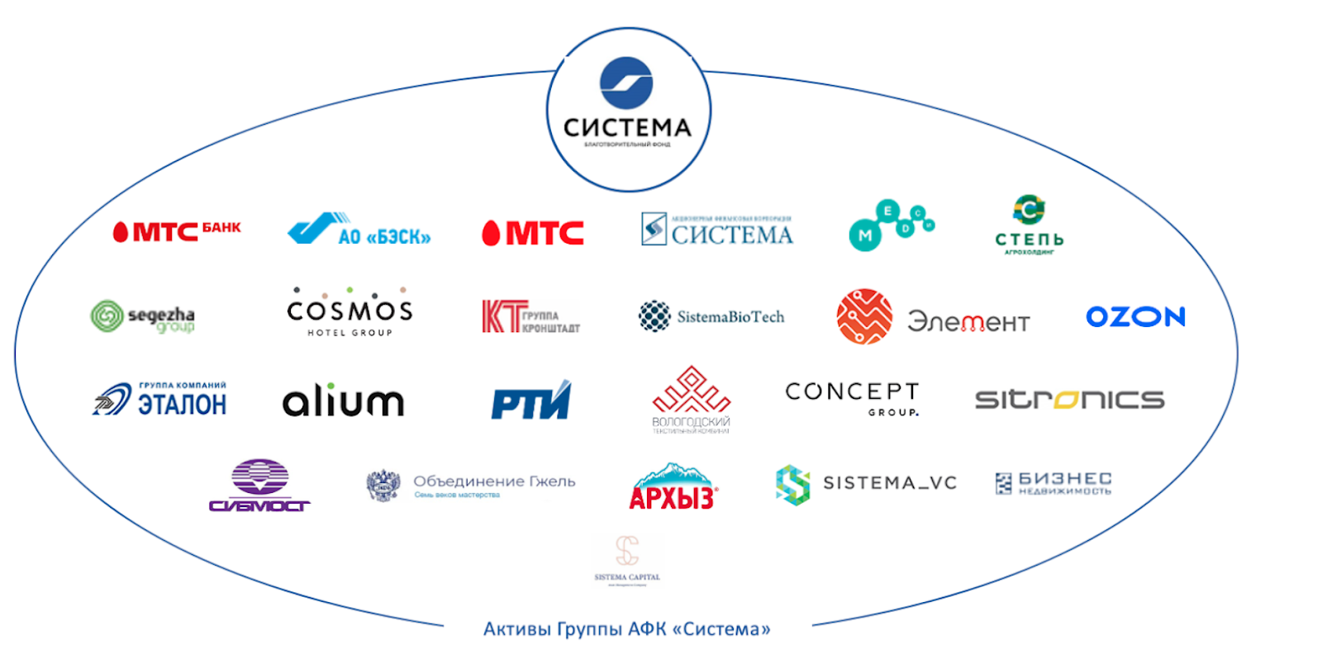




активы АФК «Система»
партнеры Благотворительного фонда «Система»

